Slide 1



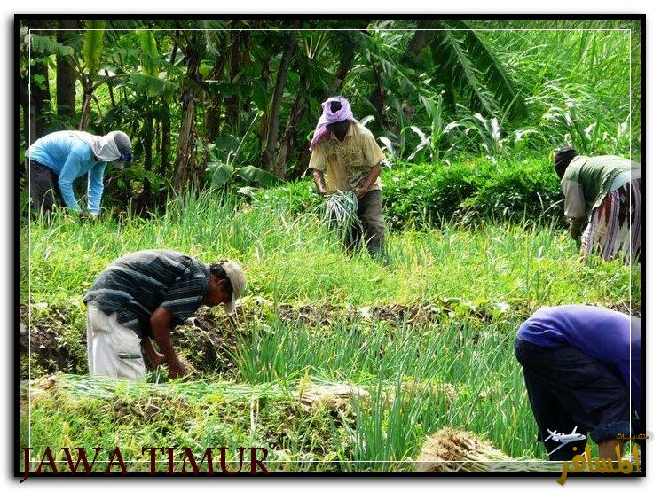

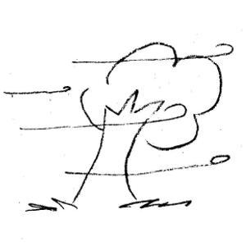
اسم المجموعة:......................
الصف :.........................
صلي بين المفرد القرآني ومعناه (بمساعده الصور):
ورقة عمل لدرس قدرة الله تعالى
سورة الملك 15-24
هبوطها ونزولها
الأرض ذلولاً
سهلة العيش عليها
يخسف
ريح محملة بالحصى
حاصباً
معلمة عائشة النقبي

Slide 2
اسم المجموعة:......................
الصف :.........................
صلي بين المفرد القرآني ومعناه (بمساعده الصور):
ورقة عمل لدرس قدرة الله تعالى
سورة الملك 15-24
هبوطها ونزولها
الأرض ذلولاً
سهلة العيش عليها
يخسف
ريح محملة بالحصى
حاصباً
معلمة عائشة النقبي

Slide 3

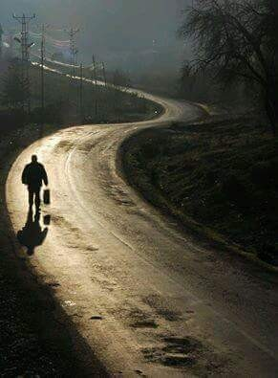
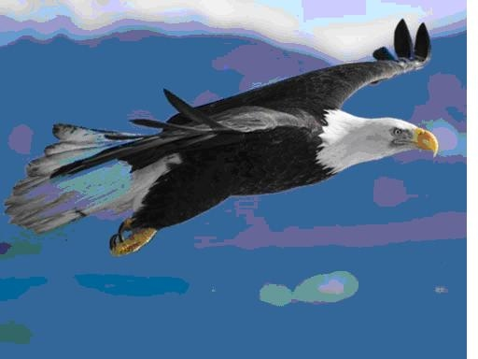
اسم المجموعة:......................
الصف :.........................
ورقة عمل لدرس قدرة الله تعالى
سورة الملك 15-24
ضعي المعنى الصحيح للمفرد القرآني بالفراغ المناسب :
التنبية والتحذير
باسطات اجنحتهن في الجو عند الطيران
جوانبها وطرقها
تكبر وتعال
صافاتٍ
غرور
نذير
مناكبها
معلمة عائشة النقبي

Slide 4
اسم المجموعة:......................
الصف :.........................
ورقة عمل لدرس قدرة الله تعالى
سورة الملك 15-24
ضعي المعنى الصحيح للمفرد القرآني بالفراغ المناسب :
التنبية والتحذير
باسطات اجنحتهن في الجو عند الطيران
جوانبها وطرقها
تكبر وتعال
صافاتٍ
غرور
نذير
مناكبها
معلمة عائشة النقبي

Slide 5
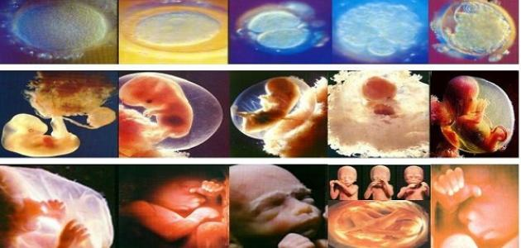

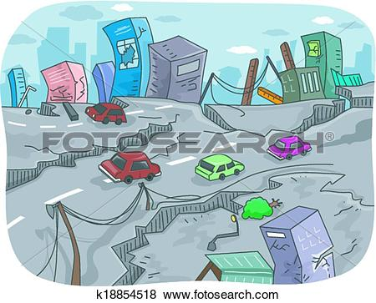
اسم المجموعة:......................
الصف :.........................
ورقة عمل لدرس قدرة الله تعالى
سورة الملك 15-24
من خلال قراءتك للآيات ومن الصور استنتجي معنى المفرد القرآني
ذرأكم
جند لكم
ويقبضن
هي تمور
معلمة عائشة النقبي

Slide 6
اسم المجموعة:......................
الصف :.........................
ورقة عمل لدرس قدرة الله تعالى
سورة الملك 15-24
من خلال قراءتك للآيات ومن الصور استنتجي معنى المفرد القرآني
ذرأكم
جند لكم
ويقبضن
هي تمور
معلمة عائشة النقبي

Slide 7


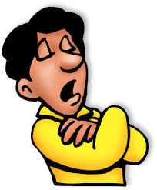
اسم الطالبة :...........
الصف :..............
ورقة عمل لدرس سبيل الهداية
تفسير المعاني
من خلال قراءتك للآيات وبمساعدة الصور لوني معنى المفرد القرآني
غرور
التواضع والتسامح
تكبر وتعال
معلمة عائشة النقبي

Slide 8
اسم الطالبة :...........
الصف :..............
ورقة عمل لدرس سبيل الهداية
تفسير المعاني
من خلال قراءتك للآيات وبمساعدة الصور لوني معنى المفرد القرآني
غرور
التواضع والتسامح
تكبر وتعال
معلمة عائشة النقبي

